Slide 1








MÔN TOÁN
MÔN TOÁN

Slide 2


KHỞI ĐỘNG
KHỞI ĐỘNG

Slide 3





Đặt tính rồi tính
2625 : 25
2625 25
1
2
5
1
0
5
0

Slide 4
Đặt tính rồi tính
2990 : 13
2990 13
3
9
2
3
0
0
0

Slide 5




Chia cho số
có ba chữ số
Chia cho số
có ba chữ số

Slide 6







a. 1944:162
=?
=12
Chia theo thứ tự từ trái sang phải
* 194 chia 162
được 1, viết 1
194
1944 162
4
1 nhân 2 bằng 2; 4 trừ 2 bằng 2, viết 2
1 nhân 6 bằng 6; 9 trừ 6 bằng 3, viết 3
0
3
2
1
2
1 nhân 1 bằng 1; 1 trừ 1 bằng 0, viết 0
0
0
0
* Hạ 4 được 324, 324 chia 162
được 2, viết 2
2 nhân 2 bằng 4; 4 trừ 4 bằng 0, viết 0
2 nhân 6 bằng 12; 12 trừ 12 bằng 0, viết 0
2 nhân 1 bằng 2; thêm 1 bằng 3; 3 trừ 3 bằng 0, viết 0

Slide 7
b. 8469 : 241 =
35 (dư 34)
?
Chia theo thứ tự từ trái sang phải
* 846 chia 241
được 3, viết 3
3 nhân 1 bằng 3; 6 trừ 3 bằng 3, viết 3
846
9
8469 241
3 nhân 4 bằng 12; 14 trừ 12 bằng 2, viết 2 nhớ 1
1
2
3
3
5
3 nhân 2 bằng 6 thêm 1 bằng 7;
8 trừ 7 bằng 1, viết 1
0
3
4
* Hạ 9 được 1239, 1239 chia 241
được 5, viết 5
5 nhân 1 bằng 5; 9 trừ 5 bằng 4, viết 4
5 nhân 4 bằng 20; 23 trừ 20 bằng 3, viết 3 nhớ 2
5 nhân 2 bằng 10; thêm 2 bằng 12; 12 trừ 12 bằng 0, viết 0

Slide 8


1944 162
0324
Phép chia hết
12
000
Phép chia cho số có ba chữ số
8469 241
1239
Phép chia có dư
35
034

Slide 9
LUYỆN TẬP
LUYỆN TẬP

Slide 10




1
Đặt tính rồi tính:
b. 6462 : 321
4957 : 165

Slide 11


1
Đặt tính rồi tính:
6420 : 321
4957 : 165
6420 321
4957 165
0
0
0
2
0
0
0
0
3
0
0
0
0
0
0
7

Slide 12
2
Tính giá trị của biểu thức:
a. 1995 x 253 + 8910 : 495
b. 8700 : 25 : 4

Slide 13
1995 x 253 + 8910 : 495
=504735 + 18
=504753
=8700:(25×4)
=8700:100
=87
b. 8700 : 25 : 4

Slide 14
Có hai cửa hàng, mỗi cửa hàng đều nhận về 7128m vải. Trung bình mỗi ngày
của hàng thứ nhất bán được 264m vải, cửa hàng thứ hai bán được 297m vải.
Hỏi cửa hàng nào bán hết số vải đó sớm hơn và sớm hơn mấy ngày ?
3
Cửa hàng thứ nhất bán hết số vải đó trong số ngày là :
7128:264=27 (ngày)
Cửa hàng thứ hai bán hết số vải đó trong số ngày là :
7128:297=24 (ngày)
Vậy cửa hàng thứ 2 bán hết sớm hơn và sớm hơn số ngày là :
27–24=3 (ngày)
Đáp số : 3 ngày.

Slide 15



NGÔI SAO
MAY MẮN
NGÔI SAO
MAY MẮN

Slide 16
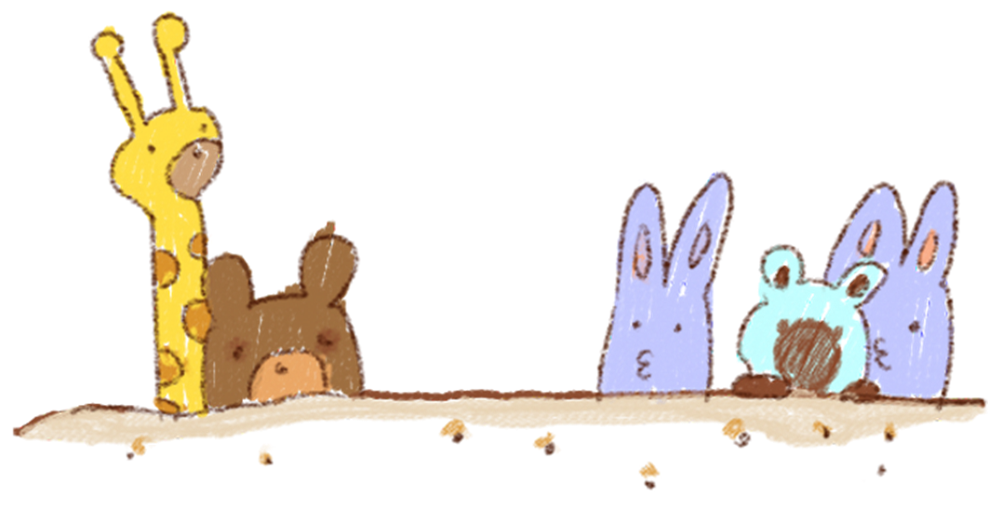


a. 12
3036 : 253 = ?
b. 13
c. 14

Slide 17
1935: 354 = 5 (dư….)
b. 160
a. 65
c. 165

Slide 18
Dặn dò

Slide 19
Tạm biệt
các em

